Slide 1
تاريخ الرياضيات
الاستاذ: د. تواتي ابراهيم

Slide 2
الرياضيات في شبه القارة الهندية
أوضح عالم الرياضيات الهندي الشهير براماغوبتا السمات الرئيسية للصفر في القرن السابع. وحتى الآن، ما زالت حساباته الأساسية الخاصة بالصفر تستخدم في المدارس في كل بقاع العالم، وهي:
1 + 0 = 1
1 - 0 = 1
1* 0 = 0
أمّا مفهوم ما لا نهاية، فقد اكتشفه عالم الرياضيات الهندي باسكارا، الذي استحدثه في القرن الثاني عشر، وخلص إلى أن القسمة على صفر تساوي ما لا نهاية.
كذلك، فقد تمكّن الهنود من الوصول إلى الأرقام السالبة، لأنهم توصلوا لرؤيتها كمفاهيم مجردة. فقد كشف المنظور التجريدي الهندي للرياضيات طرقاً جديدة لحل المعادلات التربيعية، التي تضم الأعداد المربعة. مما سمح بإدراك أن المعادلات التربيعية سيكون لها دائماً حلين، وسيكون أحدهما سالباً، كما أنه أيضا حل معادلات بمتغيرين.
ظهرت الرياضيات الهندية في شبه القارة الهندية حتى نهاية القرن 18. في الفترة الكلاسيكية من الرياضيات الهندية (400 حتى 1600م)، كانت هناك إسهامات هامة من قبل الباحثين أمثال أريباهاتا، نظام العد العشري المستخدم في عالمياً اليوم كان مسجلاً في الرياضيات الهندية. قام الرياضياتيون الهنود بإسهامات مبكرة في دراسة مفهوم الصفر كعدد، الاعداد السالبة و الجبر بالإضافة إلى ذلك، فقد شهد حساب المثلثات تطوراً كبيراً في الهند، وبصفة خاصة، تم تطوير التعريفات الحديثة للجيب و الظل تم نقل هذه المفاهيم الرياضية إلى الشرق الأوسط، الصين، وأوروپا والتي أدت بدورها إلى المزيد من التطورات والتي تمثل الآن أساسات للكثير من الحقول الرياضية.

Slide 3
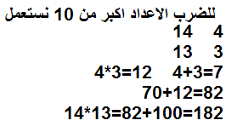
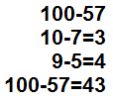
لقد أدت المعرفة الكلاسيكية بالرياضيات بشكل أساسي إلى حقل يسمى جانيتا علم التنجيم من ناحية أخرى ، ينقسم الجانيتا إلى علم الجانيتا (الرياضيات) وعلم الفلك الرياضي (التقويم) بالمعنى الضيق ، لكن من الطبيعي تعيين عدة فصول في كتاب الفلك الرئيسي المسمى سيدهانتا للرياضيات البحتة. كما أظهر براهماغوبتا قواعد للعمل مع الأرقام السلبية. وأشار إلى الارقام الموجبة تمثل ثروة و الارقام السلبية تمثل دين. وكتب القواعد التي على النحو التالي: "ثروة تم طرحها من الصفر هي دين" ، و "دين مطروح من الصفر هو ثروة". أيضًا أن "ناتج دين وثروة هو دين" – وكانت القواعد تكتب شعرا ليسهل تلقينها و حفظها كما في الفيدا.
مدرسة كيرلا للفلك و الرياضيات، أسسها مدهافا في 1300s ، كانت مسؤولة عن العديد من الأولويات في الرياضيات ، بما في ذلك استخدام الاستقراء الرياضي وبعض النتائج المبكرة المتعلقة بالتفاضل والتكامل بما في ذلك التوسعات كسلسلة تايلور ، ولالانهاية .
مثال : قواعد الضرب عند الهنود «اضرب عمودياً، اطرح قُطرياً»للاقل من 10
من المبادئ الأخرى هو مبدأ «الكل من 9 والأخير من 10»، ويستخدم لتسهيل الطرح من الأرقام مثل 10 و 100 (أي واحد ويمينه أصفار).

Slide 4
العد عند الهنود
كانت اهم مساهمات الهنود في العد
1- استخدام رموز عددية غير مرتبطة بتأثير خارجي
2- استخدام نظام المنازل
3- استخدام رمز الصفر
افتتن الهنود بالأعداد اللاقياسية و الاعداد الكبيرة فـ بورفا واحدة تساوي 75600 مليار
كما اوجدوا طرقا لحل المعادلات التربيعية و التكعيبية و المعادلات غير المحددة
طريقة الكوتاكا –الساحق- وهي طريقة لحل المعادلات غير المحددة، و أعطى معلم الهند الاول أريابهاتا القاعدة التالية ” عندما تعمل بعددين فانك تضربهما معا بقوة الى ان يطحنا و يسحقا ثم يعاد ضم الحطام ثانية لتحصل على حل المعادلة الاصلية ”
مثال: اوجد عددا باقي قسمته على 137 هو10 و يقبل القسمة على 60
نشكل المعادلة غير المحددة التالية للمسألة

Slide 5
أمثلة
العد عند البابليين
قام البابليون باستعمال واسع لجداول عد حسابية لمساعدتهم في علوم الحساب. على سبيل المثال، وجد لوحان في تل السنكرة على الفرات في عام 1854، يرجع تاريخهما إلى 2000 ق.م، يوجد بهما قائمة بالأعداد المربعة متدرجة إلى الرقم 59 وتكعيب الأرقام تدريجيا إلى الرقم 32. وقد استعمل البابليون قوائم الأعداد المربعة مع هذه الصيغة

Slide 6
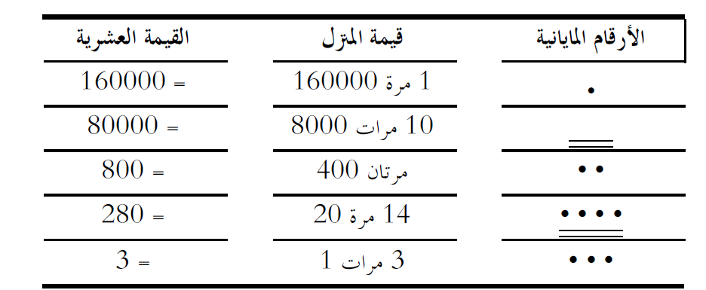
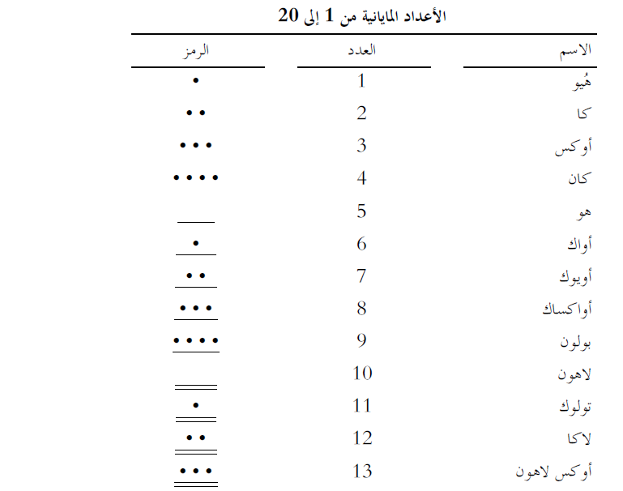
الرياضيات عند الهنود الامريكان
الجبر
المايا و الانكا
كان يقطن أمريكا قبل اجتياحها من قبل الغزاة الاوربيين أكثر من 500 مجموعة من السكان مثل الانكا والازتيك والمايا، والذين كانت لهم حضارة متطورة و شكل من الكتابة بالصور.
استعمل شعب الانكا نظاما عدديا مبنيا على الموضع وكانت أرقام الكيبو تتضمن صفرا و هو فسحة فارغة على الحبل الذي يحتوي على عقد للحساب و كانت المنازل او اختلاف الصنف يعبر عنها بالوان الحبال المختلفة.
استخدم المايانيون في الحساب النظام العشروني –الاساس 20-وكانت الاعداد تكتب راسيا مبتدئة من الاسفل و تتزايد مرتبتها نحو الاعلى.

Slide 7
الهندسة
اشتهرت حضارة المايا منذ القرن الرابع وحتى مجيء الإسبان بإقامة الأهرامات وفوق قممها المعابد ومساكن الكهان، كما اشتهرت بالفخار الذي كان على هيئة كؤوس إسطوانية لها حوامل وذات ثلاثة أرجل والطاسات الملونة. وكان للمايا كتاباتهم التصويرية وأعمال الفريسك (الأفرسك). وفي غرب بنما عثر على آثار لهم من الذهب والفخار، كما عثر على مقابر لهم. عرفت حضارة المايا الكتابة الرمزية (الهيروغليفية) كما عرفت التقويم عام 613 والسنة الماياوية 18 شهر كل شهر 20 يوم. وكان يضاف للسنة 5 أيام نسيء يمارس فيها الطقوس الدينية. عرفوا الحساب وكان متطورا فالوحدة نقطة والخمسة وحدات قضيب والعشرون هلال وكانوا يتخذون أشكال الإنسان والحيوان كوحدات عددية.

Slide 8
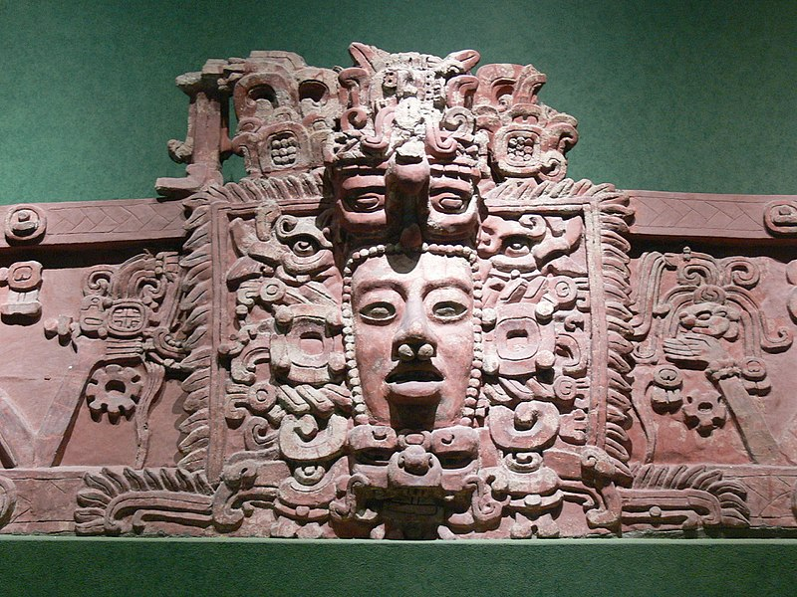
مجسّم قناع المايا

Slide 9
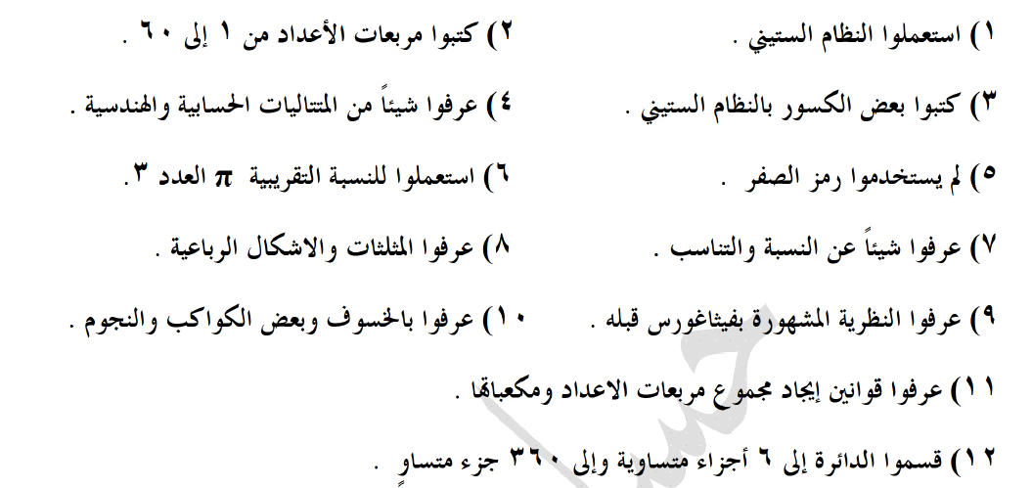
ملخص الاعمال الرياضية البابلية

